Slide 1
15 PHOENIX
LSTM을 이용한 사용자 맞춤
여행 경로 추천 모델 연구
이화여자대학교 캡스톤디자인프로젝트
최종발표 15팀 피닉스
1976371 조서영
1968002 김민선

Slide 2
15 PHOENIX
연구 주제와 목표
제안 방법
구현과 시뮬레이션
결론과 기대효과
프로젝트 성과
참고 자료

Slide 3


01
연구 주제와 목표
연구 주제
“시간 정보를 포함한 여행 경로 추천”
바로 다음 장소 예측
장소들의 목록 나열
기존의 여행 경로 서비스와 선행 연구
해당 장소에 머무를 시간 추천 X
시간 정보를 포함한 장소들의 시퀀스 추천
효율성 ↑

Slide 4
01
연구 주제와 목표
연구 목표
적절한 여행 장소 및
머무를 시간 추천을 위한 모델 연구
사용자와 유사한 경로로 학습한 LSTM 모델 사용
LSTM 모델에 사용자의 초기 경로 투입 후 추천 경로 추출
모델 오차와 시퀀스 정확도 측정 결과 확인

Slide 5
02
제안 방법
연구 개요
가정 : 비슷한 경로를 가진 사람들의 경로에 기반한 추천은 더 사용자 맞춤형일 것이다.
데이터
전처리
군집화
Cluster 1
LSTM
경로 도출
Cluster 2
LSTM
.
.
.
.
.
.
Cluster n
LSTM
사용자 데이터
군집 할당

Slide 6
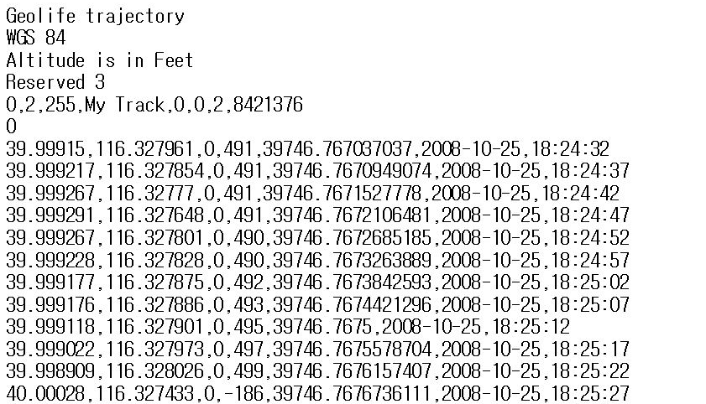
02
제안 방법
데이터와 데이터 전처리
사용 데이터
Microsoft Asia, GeoLife GPS Trajectories
182 users, 베이징 시를 중심으로 2007.04 ~ 2012.08 수집
위도 / 경도
https://www.microsoft.com/en-us/research/publication/geolife-gps-trajectory-dataset-user-guide/

Slide 7
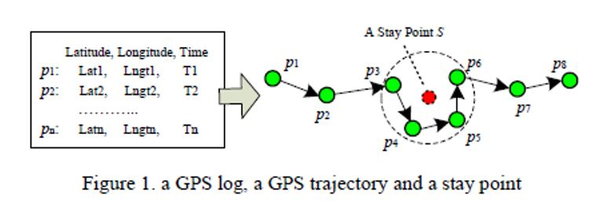


02
제안 방법
데이터와 데이터 전처리
데이터 전처리
1. Stay Point Detection
2. Stay Point 정보 추출
사용자가 5분 이상 머무른 stay point 추출
Google API를 이용한 실제 장소 정보 추출
Ref. [1]

Slide 8
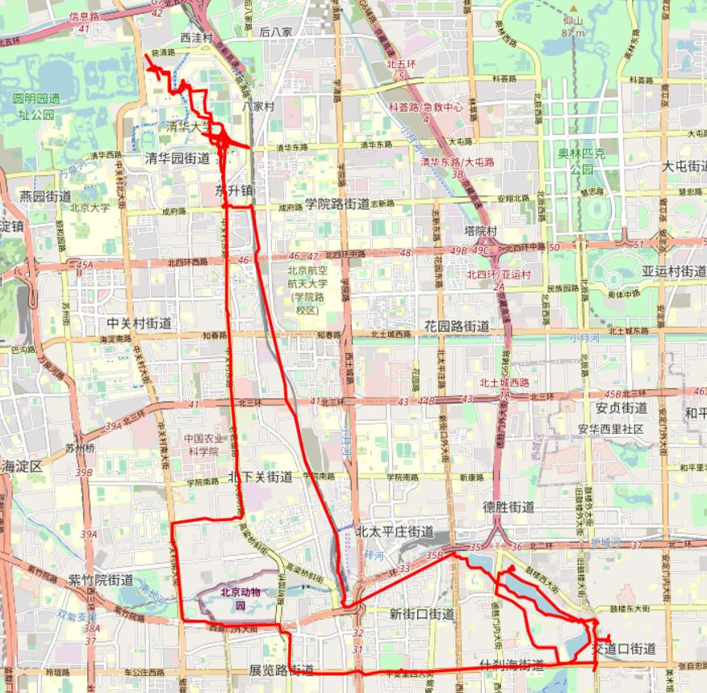
02
제안 방법
데이터와 데이터 전처리
데이터 전처리
User Id : 0
Trj Id : 20090405051938
Time : 0 days 08:38:00
Types:
Ux - University
Rx - Restaurant
Sx – Store
Bs – Bus Station
Ta – Tourist Attraction
Qx – Bar
Kx - Park
3. 문자열 시퀀스로 변환
각 장소에 고유 ID 부여
장소 간 이동은 “-”로 표기
시퀀스 예시
Sx0009Sx0009Sx0009Sx0009Sx0009Sx0009Sx0236----Rx0013Rx0013Rx0013Rx0013Rx0013Rx0013Bs0002------Ta0008Ta0008Rx0014Rx0014Rx0015Rx0015Rx0015Rx0015Rx0015Rx0015Rx0015Rx0015Rx0015Rx0015Rx0015Rx0015Rx0015Rx0015Rx0015Rx0015Rx0015Rx0015Rx0015Rx0015Rx0015Rx0015--Rx0016Rx0016Rx0016Rx0016Rx0017Rx0017Rx0017----Rx0302Sx0011Sx0011Sx0011Sx0011Sx0011Sx0011Sx0011Sx0011Sx0011Sx0011Sx0011Sx0011Sx0011Sx0011Sx0011Sx0011Ux0047Ux0047Ux0047Ux0047Ux0047Ux0047Ux0047Ux0047Ux0047Ux0047Ux0047Ux0047Ux0047Ux0047Ux0047--Rx0018Rx0014Rx0303Ta0009--Qx0001Qx0001Sx0238--Rx0019Rx0019--------------------Kx0002----------

Slide 9
02
제안 방법
클러스터링
군집화 방법
유사한 경로를 가진 사용자를 한 군집으로 만들어
새로운 사용자의 경로 추천에 사용
문자열 시퀀스 유사도 계산
유사도 기반 군집화
Edit Distance
(편집 거리)
Hierarchical
Clustering

Slide 10
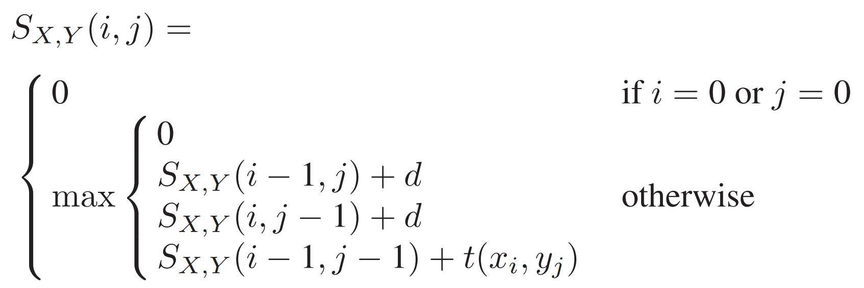
02
제안 방법
클러스터링
유사도 측정
 |  |  | Rx0068 | Lx0012 | Sx0046 | Sx0176 | Ux0004 | Ux0007 | Rx0040
 | 0 | 0 | 1 | 2 | 3 | 4 | 5 | 6 | 7
 | 0 | 0 | 0 | 0 | 0 | 0 | 0 | 0 | 0
Rx0025 | 1 | 0 | 0 | 0 | 0 | 0 | 0 | 0 | 0
Sx0001 | 2 | 0 | 0 | 0 | 0 | 0 | 1 | 1 | 0
Sx0017 | 3 | 0 | 0 | 0 | 1 | 1 | 1 | 2 | 0
Sx0018 | 4 | 0 | 0 | 0 | 1 | 2 | 2 | 2 | 0
Ux0004 | 5 | 0 | 0 | 0 | 1 | 2 | 3 | 3 | 0
Mx0001 | 6 | 0 | 0 | 0 | 1 | 2 | 3 | 3 | 0
Cx0001 | 7 | 0 | 0 | 0 | 0 | 0 | 0 | 0 | 0
문자열 유사도 계산에 효과적인 Edit Distance
Ref. [2]

Slide 11
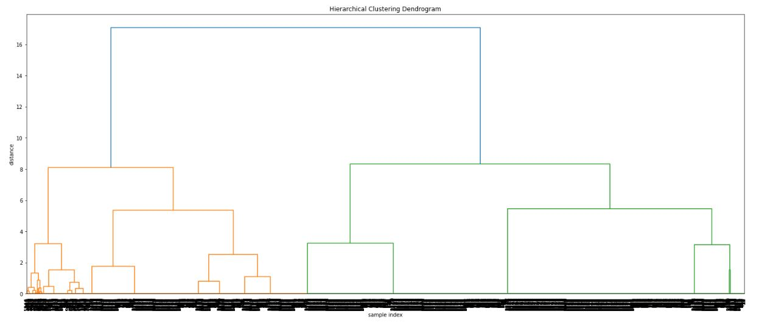
02
제안 방법
클러스터링
군집화
Hierarchical Clustering
Ward linkage 사용

Slide 12
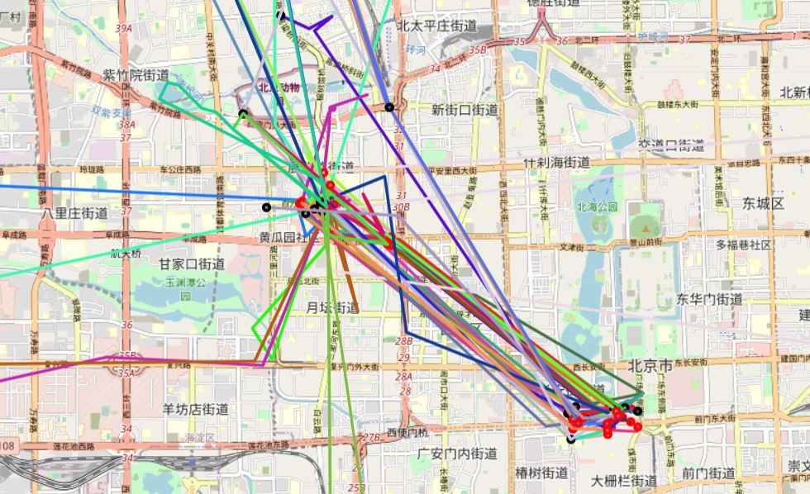
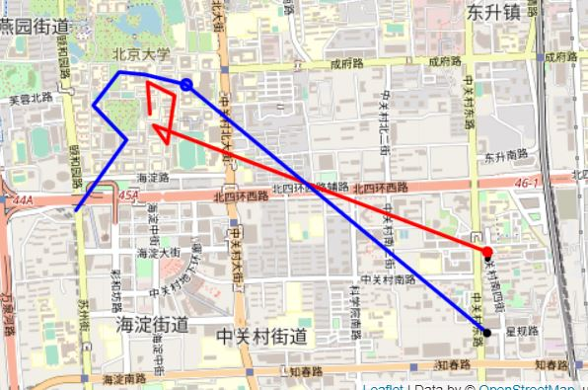
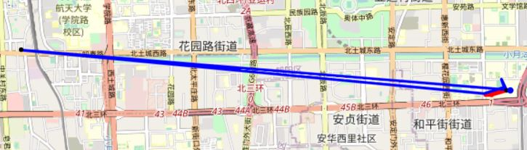
02
제안 방법
클러스터링
군집화

Slide 13
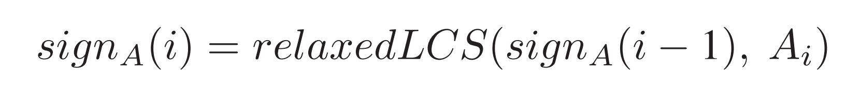
02
제안 방법
클러스터링
사용자 할당
사용자의 sequence signature과 각 군집의 cluster signature 비교 후 군집 할당
대표 특징 시퀀스 추출
Ref. [2]
Rx2012 | Rx0001 | Sx1457 | Rx0024 | Ta0253 | Bs0001 | Sx0369
 | Rx0024 | Sx1457 | Ta0253 | Ta0254 | Bs0001
Seq 1
[ Rx2012, Sx1457, Ta0253, Bs0001, Sx0369 ]
Seq 2

Slide 14
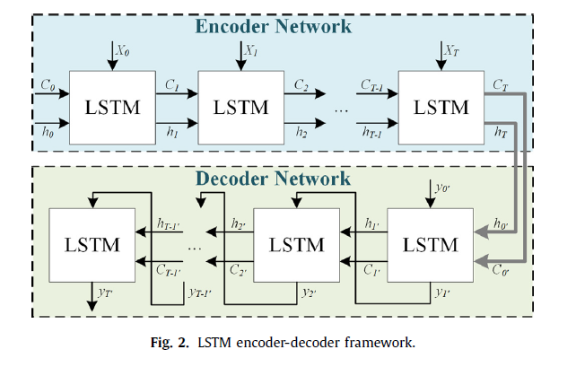
02
제안 방법
LSTM 모델
LSTM 모델
Input & Output → Sequence
Encoder – Decoder Model
→ Sequence-to-Sequence 학습 가능
Ref. [3]

Slide 15
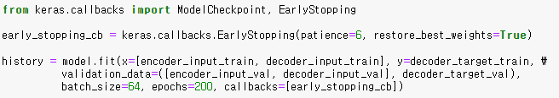
02
제안 방법
LSTM 모델
LSTM 모델
Embedding Dimension : 64
Hidden units : 64
Vocabulary size : 7874
Batch Size : 64
Epoch : 200
Early Stopping 적용
Optimizer : RMSProp
Loss : Spare Categorical Cross-entropy

Slide 16
02
제안 방법
LSTM 모델
LSTM 모델
Training source data : (6910, 15)
Training target data : (6910, 11)
Training target label : (6910, 11)
Validation source data : (863, 15)
Validation target data : (863, 11)
Validation target label : (863, 11)
Test source data : (863, 15)
Test target data : (863, 11)
Sliding Window 방식으로 데이터 생성
Training / Validation / Test Data
Train
V
T

Slide 17
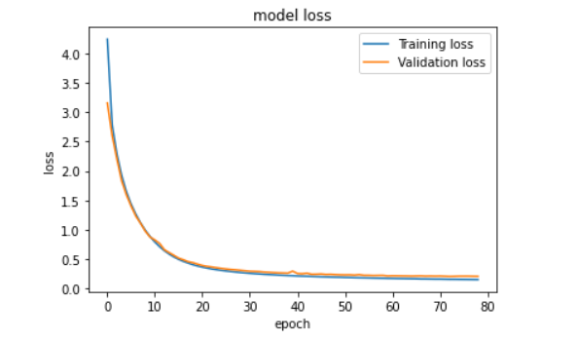
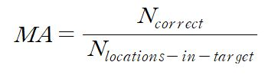
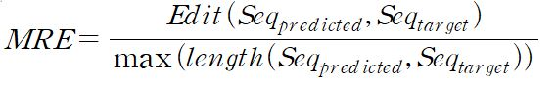
02
제안 방법
LSTM 모델
LSTM 모델
학습 결과
1. Loss
2. Accuracy
MA – 순서 상관없이 장소만 고려한 정확도
MRE - 시퀀스 순서 고려한 정확도

Slide 18
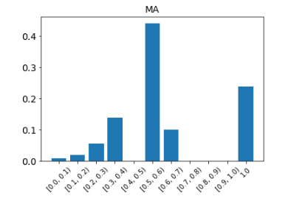
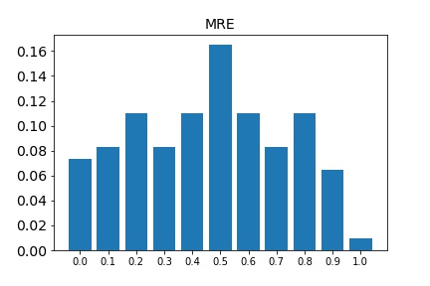
02
제안 방법
LSTM 모델
LSTM 모델
1) MA – 순서 상관없이 장소만 고려한 정확도
2) MRE – 시퀀스 순서 고려한 정확도
1에 가까울수록 좋은 예측
0에 가까울수록 좋은 예측

Slide 19
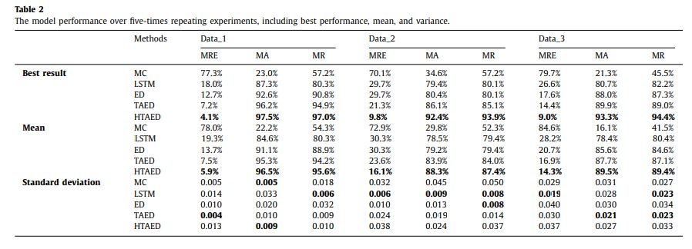
02
제안 방법
LSTM 모델
LSTM 모델
본 연구 – 50%의 성능
기존 연구 – 19.3%의 성능
Ref. [3]
→ 2배 이상 향상된 결과

Slide 20


03
구현과 시뮬레이션
구현 환경
구현 환경
사용 언어 : Python
실험 장치 사양
프로세서 : Intel® Core™ i9-10900 CPU @ 2.80GHz 2.81
RAM : 64.0 GB
GPU : 내장 그래픽

Slide 21
03
구현과 시뮬레이션
연구 결과 분석
시뮬레이션
Input_seq = [ ‘-’, ‘-’, ‘-’, ‘Bs0114’, ‘Bs0114’, ‘Bs0114’, ‘Bs0114’, ‘Bs0114’, ‘Bs0114’, ‘Bs0114’, ‘Bs0114’, ‘Sx0049’, ‘Sx0049’, ‘Sx0049’, ‘Sx0049’ ]
Bs = Beauty Salon 미용실
Sx = Store 상점
- = 이동 중
Sx0049
20분 체류
Bs0114
40분 체류

Slide 22
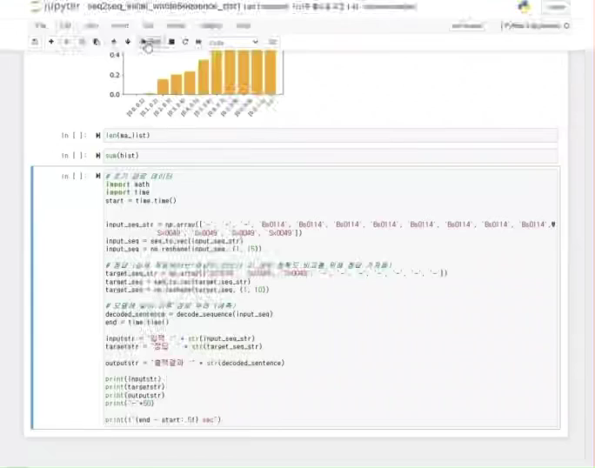
03
구현과 시뮬레이션
연구 결과 분석
시뮬레이션

Slide 23
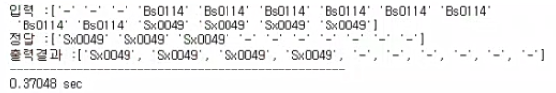
03
구현과 시뮬레이션
연구 결과 분석
결과 분석
Target = [ ‘Sx0049’, ‘Sx0049’, ‘Sx0049’, ‘-’, ‘-’, ‘-’, ‘-’, ‘-’, ‘-’, ‘-’]
: 상점에 15분 체류 후 이동
Predict = [‘Sx0049’, ‘Sx0049’, ‘Sx0049’, ‘Sx0049’ ,’-’, ‘-’, ‘-’, ‘-’, ‘-’, ‘-’]
: 상점에 20분 체류 후 이동
실행 시간 : 0.37 s
실행 시간이 짧아 빠른 예측 결과 생성 가능
정답 데이터와 차이가 적음(5분) → 모델이 비교적 정확하게 예측할 수 있음

Slide 24
04
결론과 기대효과
기대효과
기대 효과
사용자의 활용과 밀접하다 → 산학과 가까움
추후 산학과의 연계를 통한 서비스 개발 가능
위치 정보를 문자열로 치환해 여행 경로를 추천하는 연구의 초석

Slide 25


05
프로젝트 성과
프로젝트 성과
프로젝트 성과
사업자 등록 완료
연구 수행 중 작성한 코드에 대한 저작권 등록 완료

Slide 26
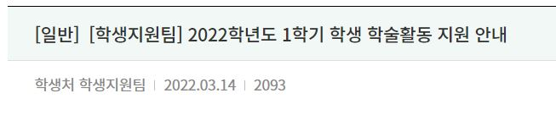
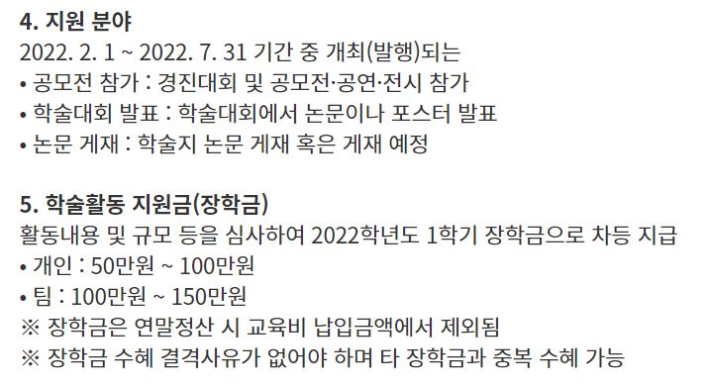
05
프로젝트 성과
프로젝트 성과
프로젝트 성과
학생학술활동지원사업 신청(심사중)

Slide 27
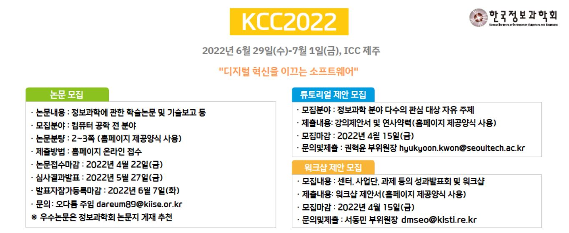
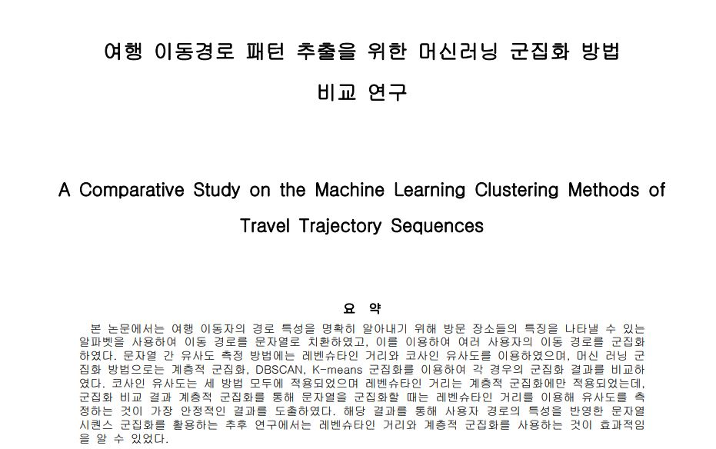
05
프로젝트 성과
프로젝트 성과
프로젝트 성과
한국정보과학회 개최 한국컴퓨터종합학술대회 (KCC2022) 논문 제출(심사중)

Slide 28
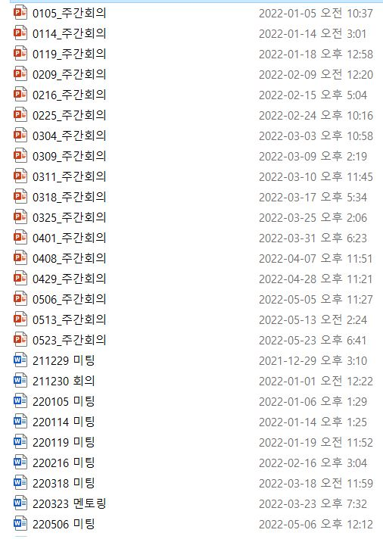
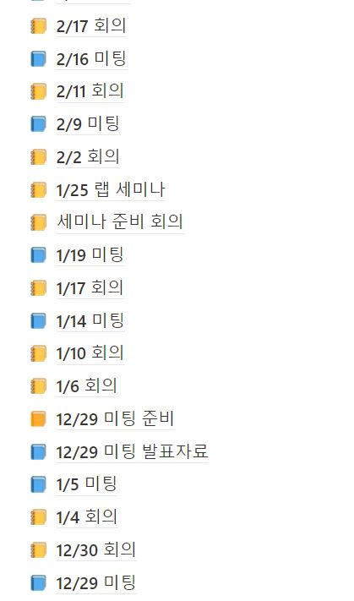
05
프로젝트 성과
역할 분담
역할 분담
두 팀원이 task 반으로 나누어 진행
매주 1~2시간의 회의 진행
매주 지도교수님 면담 진행
최종 국문 논문 작성 완료
→ 진척도 100%

Slide 29
06
참고 자료
References
Yu Zheng, Lizhu Zhang, Xing Xie, and Wei-Ying Ma. 2009. Mining interesting locations and travel sequences from GPS trajectories. In Proceedings of the 18th international conference on World wide web (WWW '09). Association for Computing Machinery, New York, NY, USA, 791–800. https://doi.org/10.1145/1526709.1526816
J. Yoon, A. Lee and H. Lee, "Rendezvous: Opportunistic Data Delivery to Mobile Users by UAVs Through Target Trajectory Prediction," in IEEE Transactions on Vehicular Technology, vol. 69, no. 2, pp. 2230-2245, Feb. 2020, doi: 10.1109/TVT.2019.2962391.
Fa Li, et al. “A hierarchical temporal attention-based LSTM encoder-decoder model for individual mobility prediction,” Neurocomputing, Volume 403, 2020, Pages 153-166, ISSN 0925-2312, https://doi.org/10.1016/j.neucom.2020.03.080.
Yu Zheng and Xing Xie. 2011. Learning travel recommendations from user-generated GPS traces. ACM Trans. Intell. Syst. Technol. 2, 1, Article 2 (January 2011), 29 pages. https://doi.org/10.1145/1889681.1889683
Yoon, H., Zheng, Y., Xie, X., Woo, W. (2010). Smart Itinerary Recommendation Based on User-Generated GPS Trajectories. In: Yu, Z., Liscano, R., Chen, G., Zhang, D., Zhou, X. (eds) Ubiquitous Intelligence and Computing. UIC 2010. Lecture Notes in Computer Science, vol 6406. Springer, Berlin, Heidelberg. https://doi.org/10.1007/978-3-642-16355-5_5
S. V. Dugani, S. Dixit and M. Belur, "Automated adaptive sequential recommendation of travel route," 2017 International Conference on Computing Methodologies and Communication (ICCMC), 2017, pp. 284-288, doi: 10.1109/ICCMC.2017.8282692.
Y. Xu, T. Hu and Y. Li, "A travel route recommendation algorithm with personal preference," 2016 12th International Conference on Natural Computation, Fuzzy Systems and Knowledge Discovery (ICNC-FSKD), 2016, pp. 390-396, doi: 10.1109/FSKD.2016.7603205.

Slide 30
15 PHOENIX
캡스톤디자인프로젝트
15팀 피닉스
감사합니다!
1976371 조서영
1968002 김민선

